Slide 2
Bài 106: ao - eo

Slide 3


1: Làm quen
ngôi sao
ao

Slide 4


Slide 5
sao
s
ao
ngôi sao

Slide 6
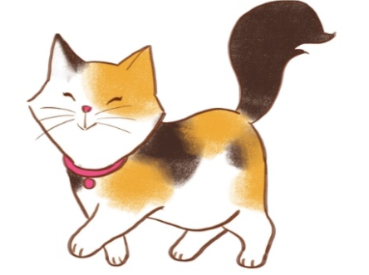
1: Làm quen
con mèo
eo

Slide 7


Slide 8
mèo
m
èo
con mèo

Slide 9
1: Làm quen
ao
eo
ngôi sao
ao
con mèo
eo

Slide 10
SO SÁNH
ao
eo

Slide 11

BẢNG GÀI
ao
ngôi sao
eo
con mèo

Slide 12

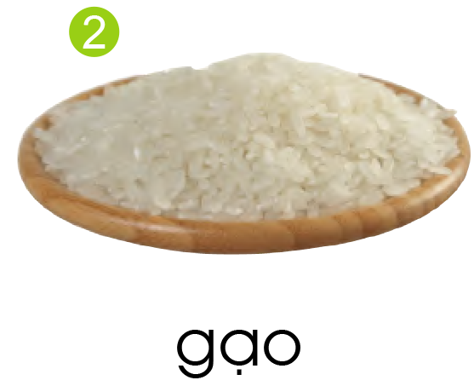
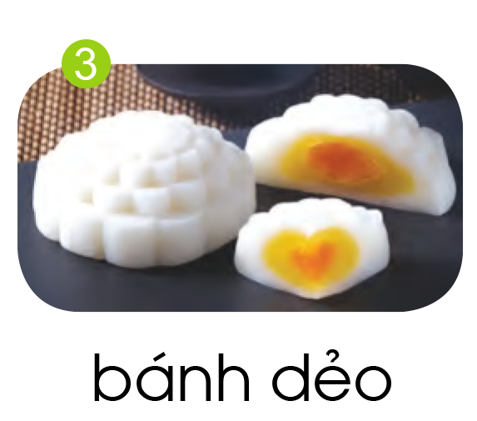

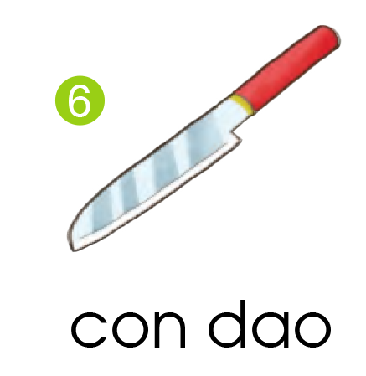
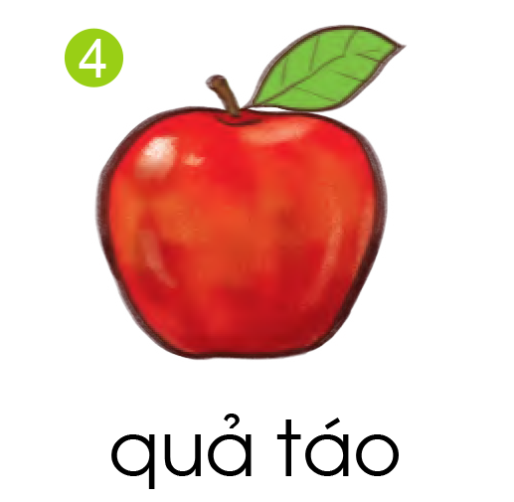
2. Tiếng nào có vần ao ? Tiếng nào có vần eo ?

Slide 13
2. Tiếng nào có vần ao ? Tiếng nào có vần eo ?
eo
ao

Slide 14






TẬP VIẾT

Slide 15

